Slide 1
আজকের ক্লাসে সবাইকে স্বাগতম

Slide 2
সকলকে আজকের ক্লাসে স্বাগত

Slide 3
পরিচিতি
মোঃ মতিয়র রহমান।
সিনিয়র শিক্ষক (পদার্থ বিজ্ঞান)
যোগেন্দ্র কিশোর এন্ড হরেন্দ্র কিশোর হাই স্কুল এন্ড কলেজ,হবিগঞ্জ।
শ্রেণি- দশম।
বিষয়-পদার্থ বিজ্ঞান।

Slide 4
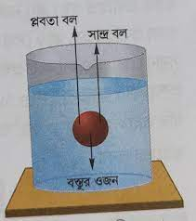
ছবিতে তোমরা কি দেখতে পাচ্ছ?
উত্তরঃ ছবিতে আমরা ঘন তরল পদার্থ দেখতে পাচ্ছি।

Slide 5
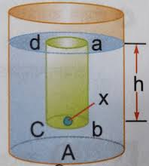
অধ্যায়ঃ ৫ম
পৃষ্টা নং-১৩১;
বস্তুর ঘনত্ব ( Density )

Slide 6
শিখনফল
এই পাঠ শেষে শিক্ষার্থীরা---
ঘনত্ব কী তা বলতে পারবে,
তাপ প্রযোগে তরলের আয়তন বৃদ্ধি ব্যাখ্যা করতে পারবে,
সূত্র প্রযোগের মাধ্যমে গাণিতিক সমস্যা সমাধান করতে পারবে।

Slide 7
পাশের চিত্র গুলো দেখি ও বলি
উপরের চিত্রে তোমরা কি কি দেখতে পেলে?
তরল পদার্থের ঘনত্ব

Slide 8
একক কাজঃ
ঘনত্ব কী ?
উত্তরঃকোনো বস্তুর একক আয়তনের ভর কে সেই বস্তুর ঘনত্ব বলে।

Slide 9
চলো একটি ভিডিও দেখি
ভিডিও টি দেখে কি বুঝতে পারলে?
তাপে তরলের আয়তন বাড়ছে।

Slide 10
জোড়ায় কাজঃ
তাপমাত্রা বাড়লে তরল পদার্থের আয়তন বাড়ে কী?
উত্তরঃতাপমাত্রা বৃদ্ধি ফেলে তরল পদার্থের ঘনত্বের বৃদ্ধির পায়,ফলে তাপে তরল পদারথের আয়তন বৃদ্ধিপায়।

Slide 11
চলো একটি ভিডিও দেখি ও চিন্তা করি।
ভিডিও টি দেখে কি বুঝতে পারলে?

Slide 12
এই ভিডিও টি দেখে তোমরা কী বুঝতে পারলে?
ভিডিও টি দেখে আমাদের জীবনে ঘনত্বের
নানা দিক ব্যবহার সম্পর্কে বুঝলাম।

Slide 13
পাশের চিত্রটি দেখি ও বলি
বস্তুর ঘনত্ব

Slide 14
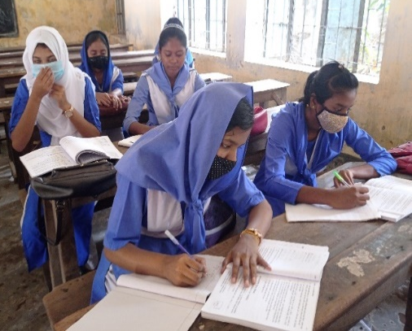
দলগত কাজ
জর্ডানের ডেড সি এর ঘনত্ব 1.24 kg/lit এই সমুদ্রের 1kg পানির আয়তন নির্ণয় কর।

Slide 15
“মিলিয়ে নেই”
এখানে
Ρ= ঘনত্ব=
m= বস্তুর ভর= 1kg
V= আয়তন =?
1.24 kg/lit
আমরা জানি,
Ρ= $\frac{m}{v}$
P$=\frac{1}{1.24×1000}$ = 0.81 liter

Slide 16
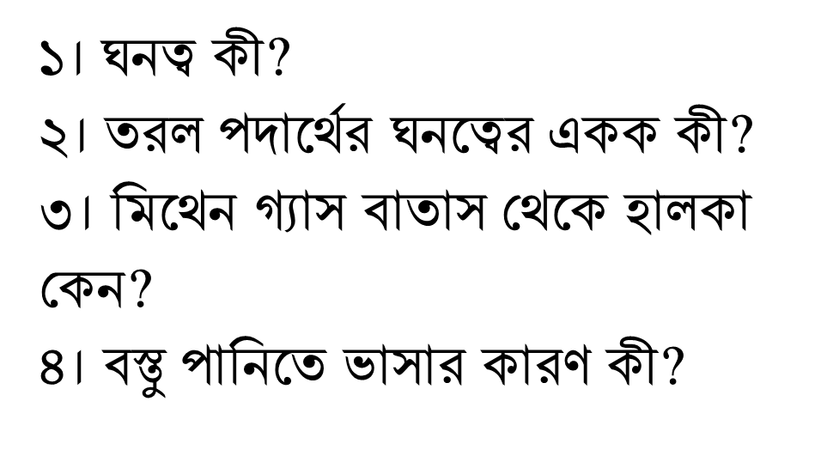
মূল্যায়ন

Slide 17
“উত্তর মিলিয়ে নেই”

Slide 18
ধন্যবাদ সবাইকে

